Slide 1
Игра Футбол с графическим интерфейсом
Проект подготовила Кочеток Екатерина

Slide 2
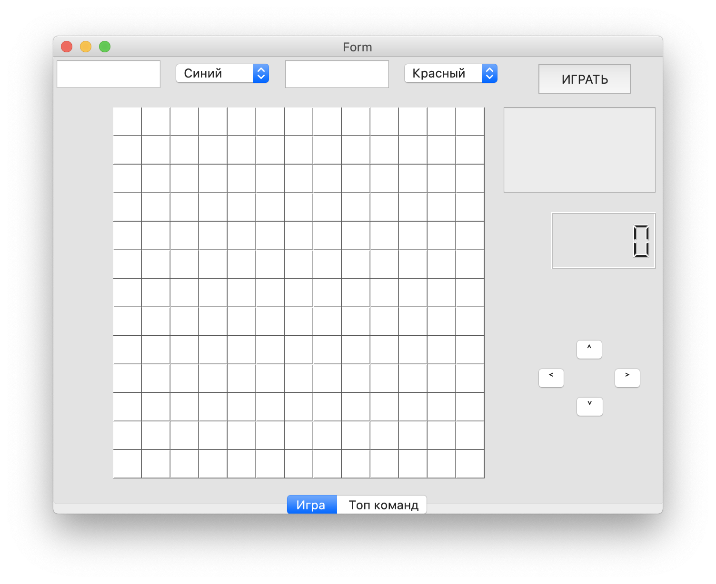
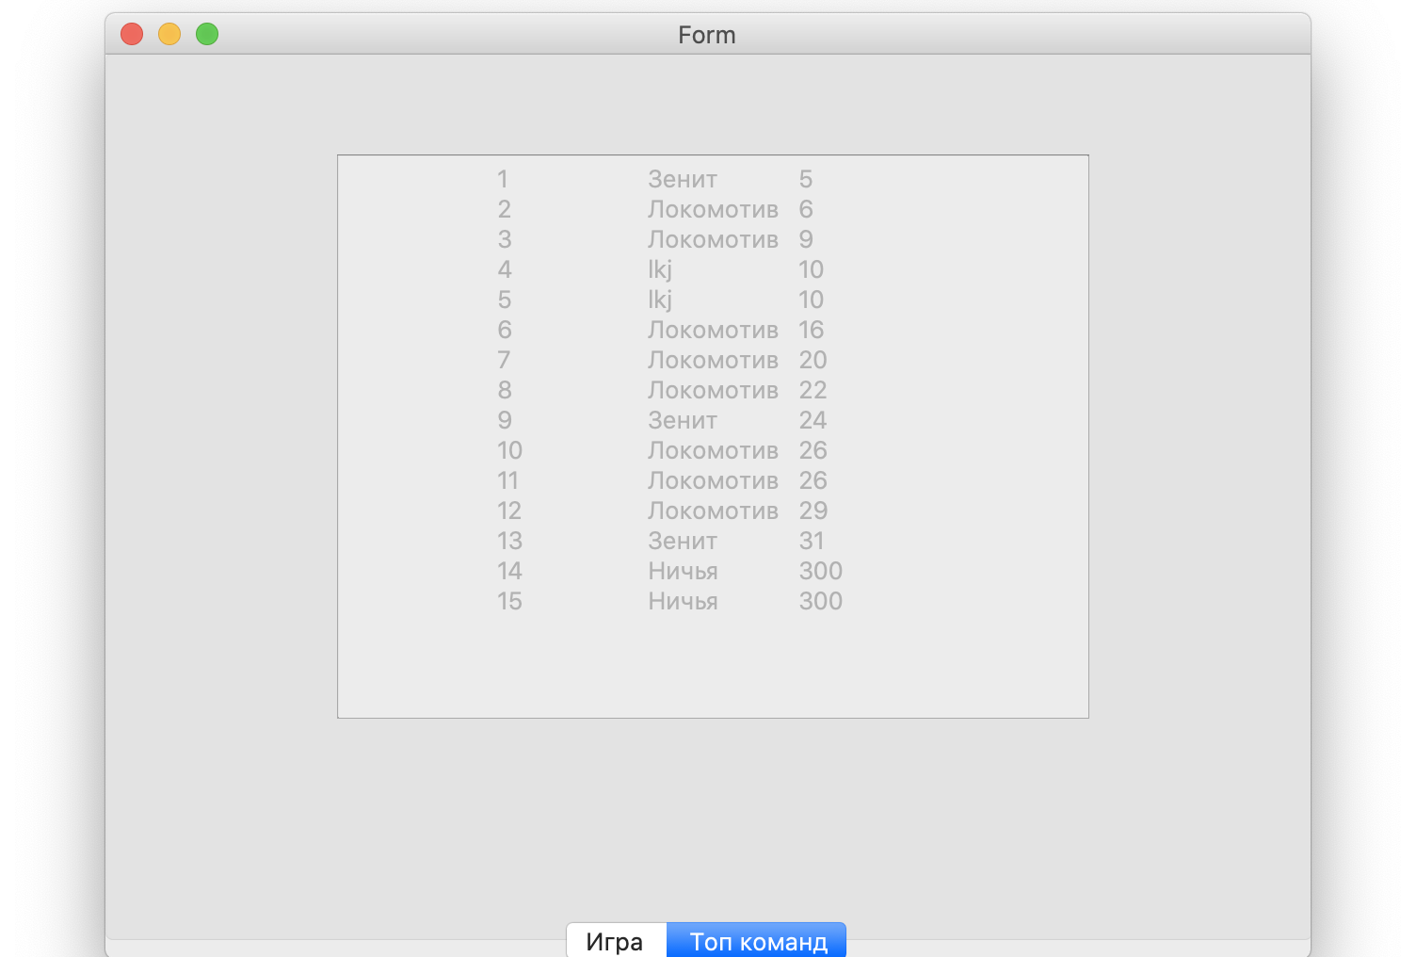

Slide 3
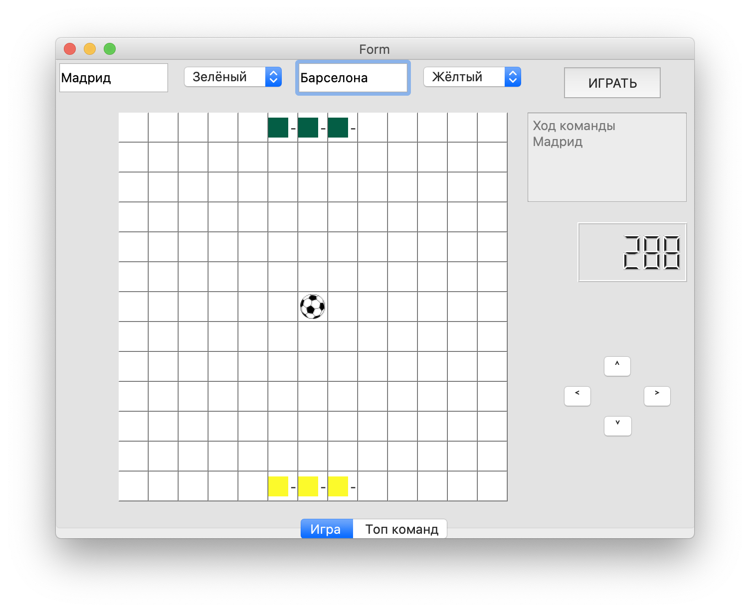
Начало игры

Slide 4
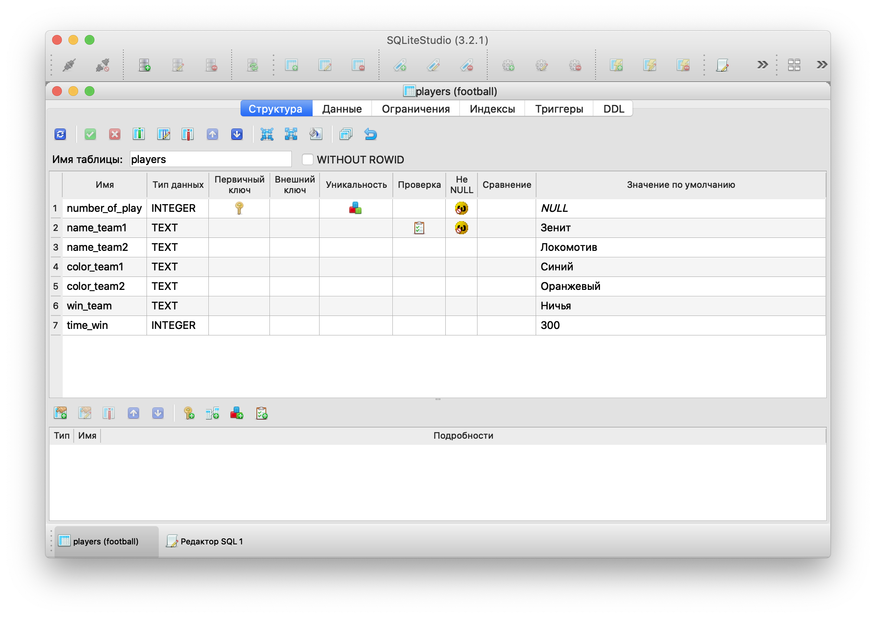
Структура Бызы данных

Slide 5
Реализован 1 класс и 13 функций

Slide 6
Спасибо за внимание!

